Slide 1


Множення і ділення круглих багатоцифрових чисел на одноцифрове число
Математика 4 клас

Slide 2

Що таке багатоцифрові числа?
Багатоцифрові числа – це числа, які складаються з кількох цифр.
Вони можуть бути від тисяч до мільйонів і більше.

Slide 3

Що таке круглі багатоцифрові числа?
Круглі числа – це числа, які закінчуються нулями.
Приклади: 1000, 20000, 300000.

Slide 4

Правила множення
Множимо число без нулів на одноцифрове число.
Додаємо всі нулі назад до результату.
Наприклад:
3000 х 4
3000 = 3 х 1000
3 х 4 = 12
12 х 1000 = 12000

Slide 5
Правила ділення
Ділимо число без нулів або з одним нулем ( як найменше неповне ділене) на одноцифрове число.
Додаємо всі або решту нулів назад до результату.
Наприклад:
40000 : 5
40000 = 4 х 10000
40 : 5 = 8
40000 : 5 = 8000

Slide 6



Правила

Slide 7

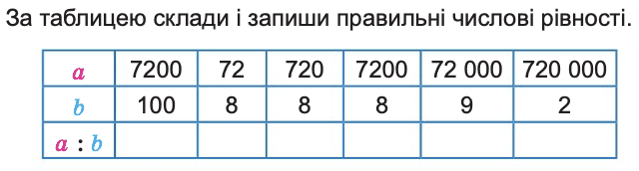
Самостійна робота

Slide 8

Самоперевірка
72
9
90
900
800
360000

Slide 9

Самостійна робота
Помножте 5000 на 3
Поділіть 60000 на 6
Помножте 200000 на 2

Slide 10
Самоперевірка
1
5000 х 3 = 5 х 3 = 15, повертаємо нулі = 15000
2
60 000 : 6 = 6 : 6 = 1, повертаємо нулі = 10 000
3
200 000 х 2 = 2 х 2, повертаємо нулі = 400000

Slide 11

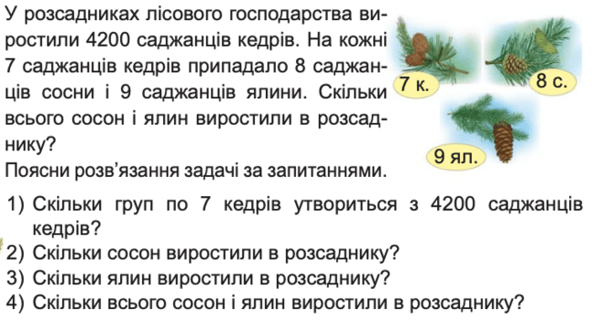
Самостійна робота

Slide 12

258
2 сот.
5 дес.
8 од.
Самоперевірка
1
4200 : 7 = 600
Відповідь: в розсаднику виростили всього 10200 сосен і ялин.
2
600 х 8 = 4800
3
600 х 9 = 5400
4
4800 + 5400 = 10200

Slide 13

Молодці, ви успішно засвоїли даний матеріал!
Домашнє завдання:
Підручник Математика 4 клас (Заїка):
Завдання 694
Завдання 695
Завдання 696

Slide 14

Презентація створена спеціалістами Mathema.me
Mathema - це найбільша платформа для вивчення математики у Східній Європі, родом з України.
У Mathema ти можеш:
готуватися до контрольних та іспитів
проходити онлайн-тести
дізнаватись останні новини про освіту в Україні

